Slide 1


Проект
"Забота о СВОих"
Садовщикова Эллина,
Рещикова Юлия

Slide 2
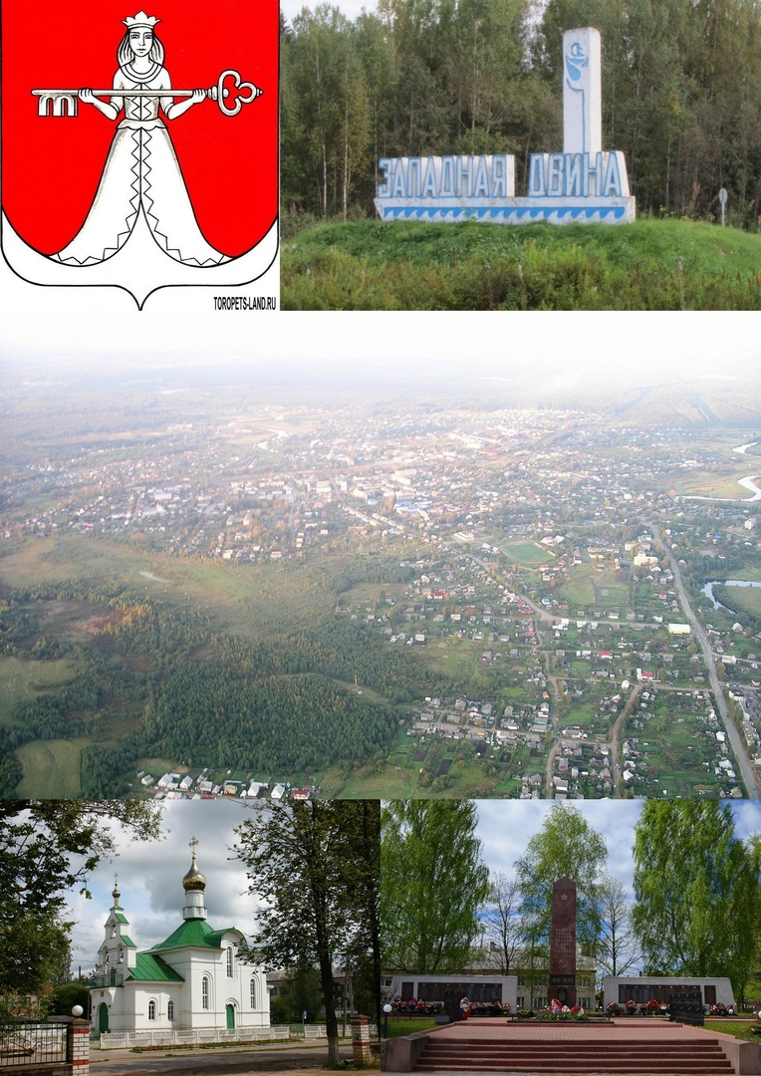
Проблемы:
1. Недостаточная укомплектованность мобилизованных военнослужащих дополнительной экипировкой.
2. Низкий уровень вовлеченности населения округа (особенно из числа школьников) в помощь участникам СВО
3. Отсутствие возможностей для самореализации активных пенсионеров

Slide 3
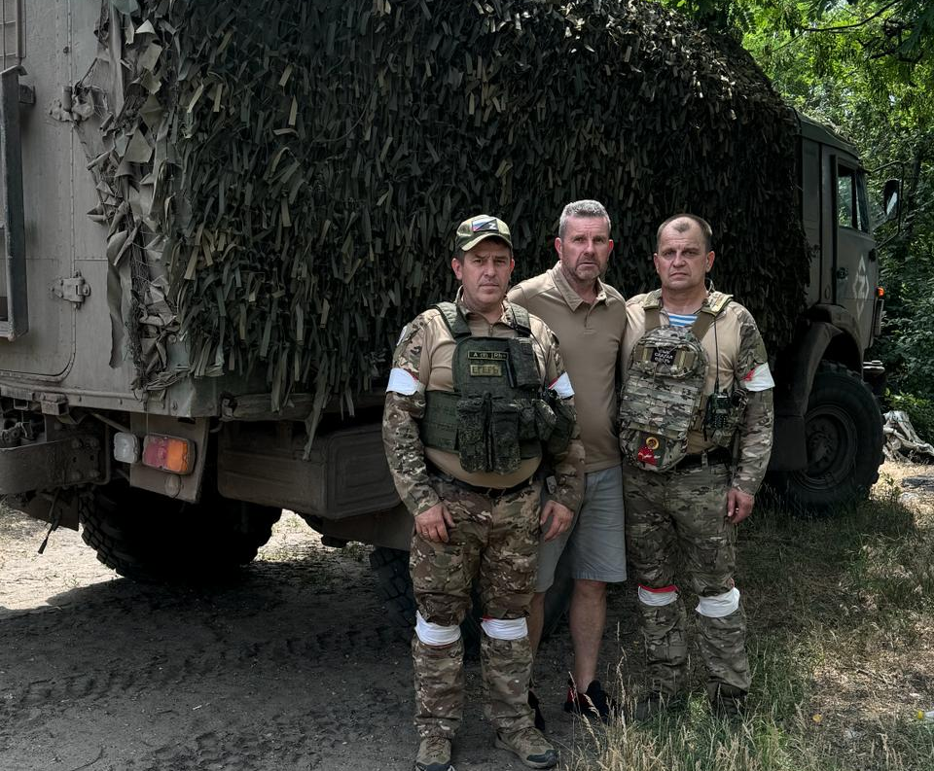
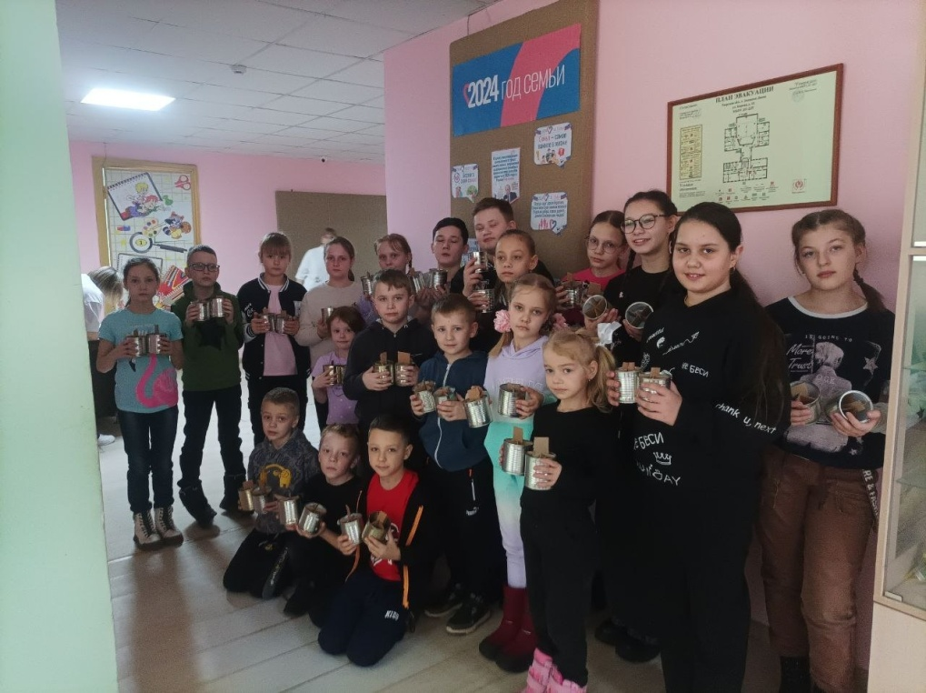
Целевая аудитория
1. Участники специальной военной операции и члены их семей.
2. Школьники и студенты Западнодвинского муниципального округа Тверской области в возрасте от 7 до 18 лет, «серебряные волонтеры», жители округа

Slide 4
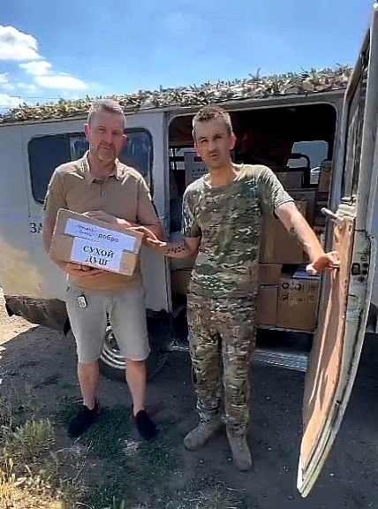
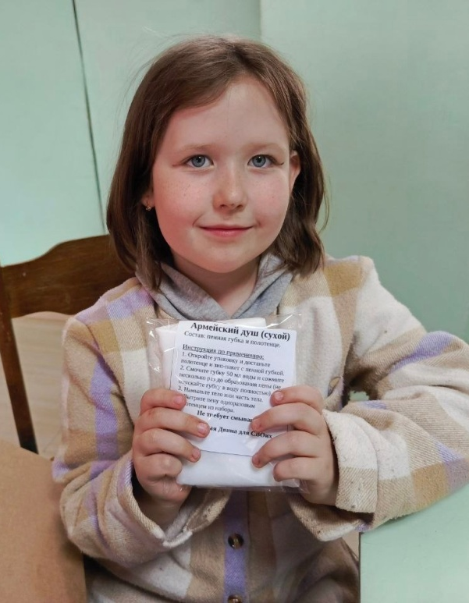
Описание проекта:
Проект направлен на поддержку участников специальной военной операции, находящихся в регионах боевых действий. Основной результат – это оказание помощи в виде дополнительной экипировки и средств первой необходимости, изготовленных волонтерами и соответствующих требованиям экстремальных бытовых условий.

Slide 5
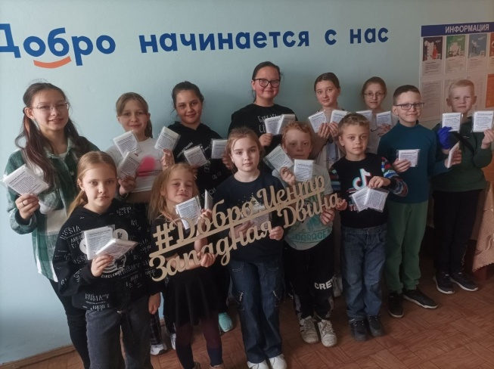
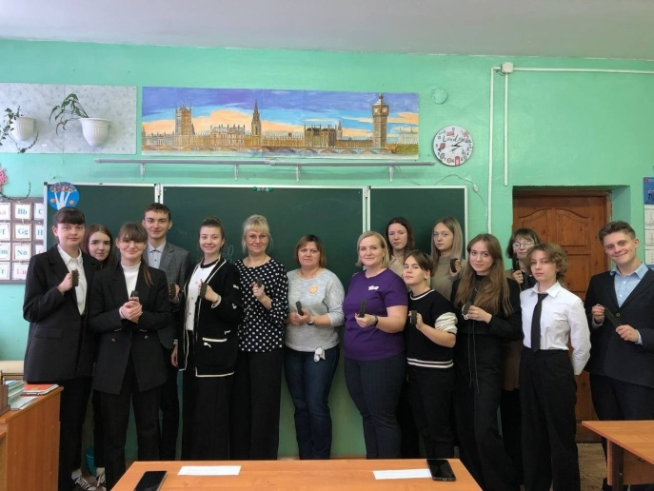
Основные мероприятия проекта
Тренинги для волонтеров
«Добрые субботы»
Мастер-классы для школьников и студентов
Акции «Пишу тебе, герой!»
Подведение итогов с награждением активных участников

Slide 6
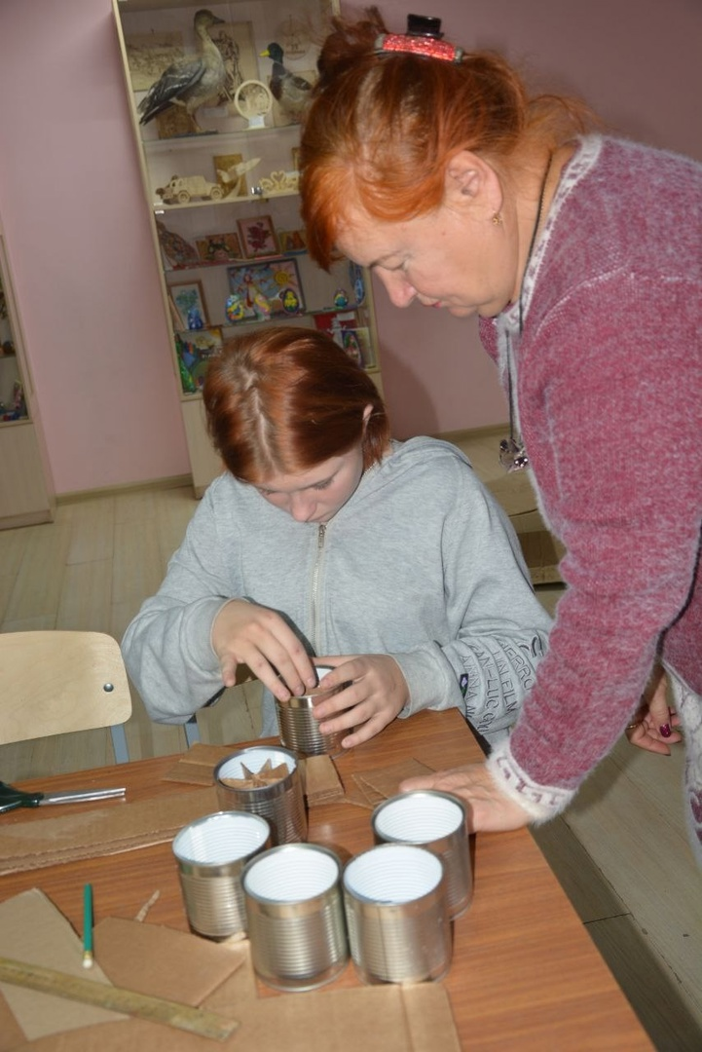
Уникальность проекта
Реализация потенциала «серебряных» волонтеров не только через практическую деятельность, но и через наставничество над детьми
Создание условий, при которых помощь может оказать любой желающий, даже не имеющий финансовых возможностей.

Slide 7
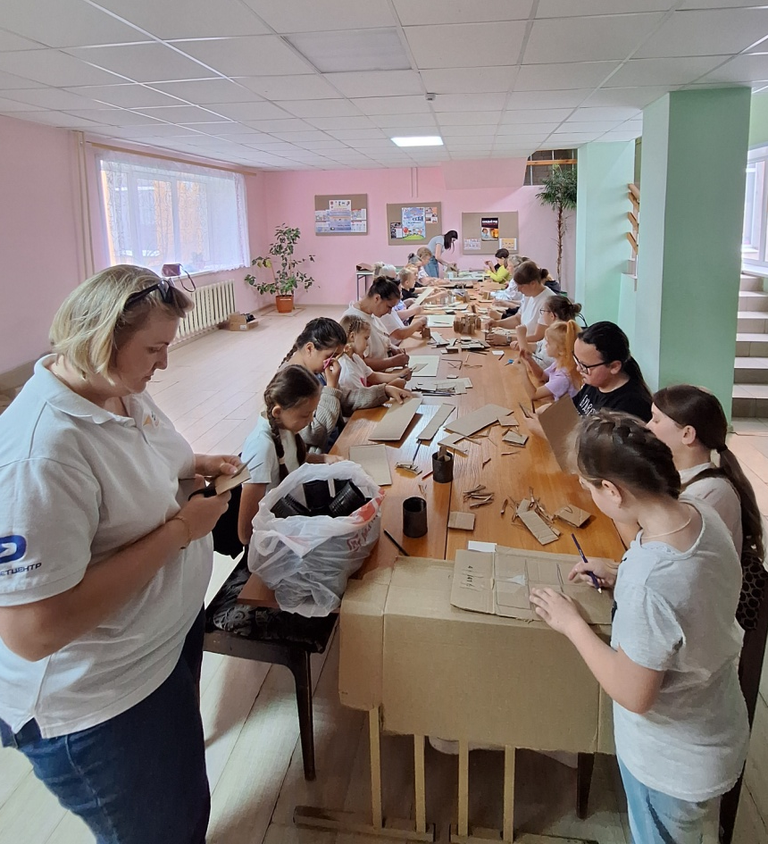
Партнеры
«Забота о СВОих»
Администрация Западнодвинского МО
ГБУ «КЦСОН» Западнодвинского округа
АНО «Редакция газеты «Авангард»
Министерство молодежной политики Тверской области
Образовательные учреждения округа
«Российский союз ветеранов Афганистана (РСВА)».

Slide 8
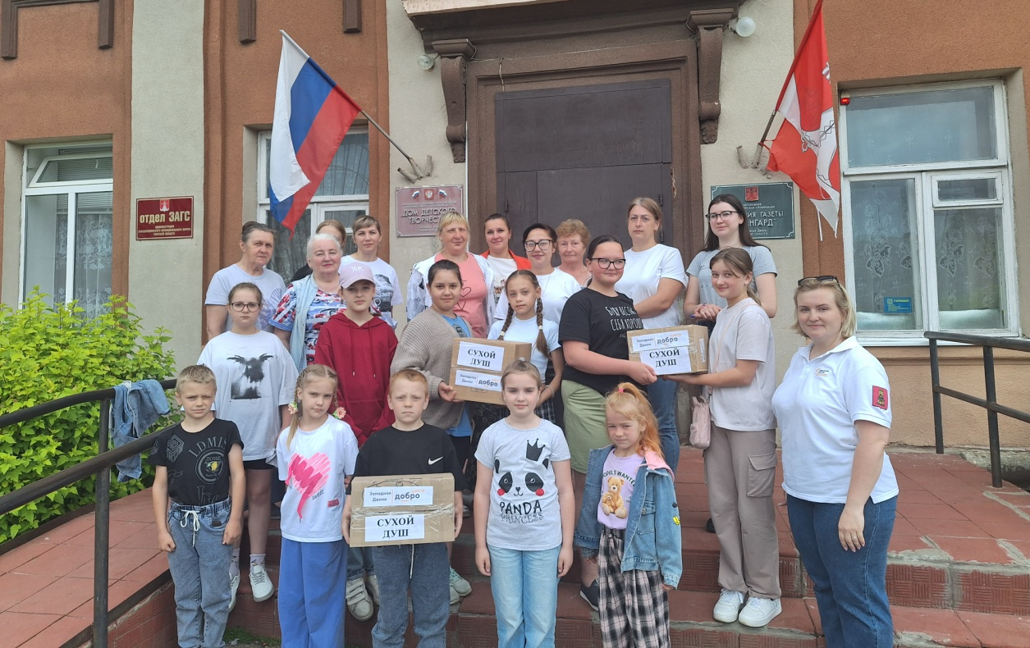

СПАСИБО ЗА ВНИМАНИЕ!
Наш проект в социальных сетях:
https://vk.com/dobro_zdvina

